Slide 1

Особенности тестирования WEB-приложений

Slide 2
Введение
Web-ориентированные приложения стали широко популярными в конце 1990-х - начале 2000-х годов. Бурное развитие Internet - технологий и сети Internet приводит к тому, что web-приложения становятся более актуальными, распространенными и все более сложными, играя таким образом основную роль в большинстве online проектов.
В классических приложениях вся функциональность заключена в одной программе, которая полностью находится на одном компьютере. Классические приложения оказываются всегда более понятными. Их структура и поведение может меняться, но очень в узких рамках. Методики тестирования уже разработаны и наработаны.

Slide 3
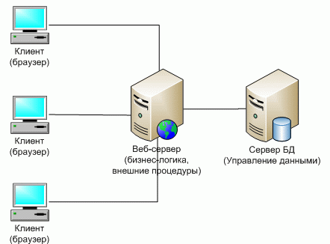
WEB - приложение
это клиент-серверное приложение, в котором клиентом выступает браузер, а сервером web-сервер, что уже является по сути двумя разнополыми программами, которые необходимо тестировать как отдельно, так и в связке.
Notes:
Логика web-приложения распределена между сервером и клиентом, хранение данных осуществляется на сервере, обмен информацией происходит по сети.

Slide 4
Сравнение desktop и веб-приложений
 | Desktop приложение | Web приложение
Технологические отличия | работает с использованием одной или семейства родственных технологий. | работает с использованием принципиально различных технологий.
Структурные отличия | “монолитное”. Состоит из одного или небольшого количества модулей. Не использует серверы БД, web-серверы и т.д. | “многокомпонентное”. Состоит из большого числа модулей. Обязательно использует серверы БД, web-серверы, серверы приложений..
Отличия режимов работы | работает в режиме реального времени, т.е. известно о действиях пользователя сразу же, как только оно выполнено. | работает в режиме “запрос-ответ”, т.е. известно о некотором наборе действий только после запроса на сервер.
Notes:
Имея много общего с тестированием классических приложений, тестирование web-ориентированных приложений имеет свои особенности, связанные прежде всего со средой функционирования. Имея компонентные, структурные и технологические особенности, web-приложениям присущи особенности режимов работы, инсталляции, запуска, остановки и удаления, а также формирования интерфейсов. Работая всегда с сетью и с большим количеством пользователей, web-приложения подразумевают под собой разные права доступа для разных пользователей.

Slide 5
Сравнение desktop и веб-приложений
 | Desktop приложение | Web приложение
Отличия формирования интерфейса | использует для формирования интерфейса пользователя относительно устоявшиеся и стандартизированные технологии. | использует для формирования пользовательского интерфейса стремительно развивающиеся технологии, множество которых конкурирует между собой.
Отличия работы с сетью | практически не использует сетевые каналы передачи данных. | активно использует сетевые каналы передачи данных.
Отличия запуска и остановки | запускается и останавливается редко. | запускается и останавливается по факту поступления каждого запроса, т.е. очень часто.

Slide 6
Сравнение desktop и веб-приложений
 | Desktop приложение | Web приложение
Разница в количестве пользователей | количество пользователей, одновременно использующих приложение, подвержено контролю, ограничено и легко прогнозируемо. | количество пользователей, одновременно использующих приложение, сложно прогнозируемо и может скачкообразно меняться в широких диапазонах.
Особенности сбоев и отказов | выход из строя тех или иных компонентов сразу становится очевидным. | выход из строя некоторых компонентов оказывает непредсказуемое влияние на работоспособность приложения в целом.
Отличия в инсталляции | процесс инсталляции стандартизирован и мак-симально ориентирован на широкую аудиторию пользователей. Не требу-ет специфических знаний. Добавление компонентов приложения выполняется стандартным способом с использованием одного и того же инсталлятора. | инсталлятор отсутствует. Сам процесс инсталляции часто недоступен конечному пользователю. Инсталляция требует специфических знаний. Процесс изменения компонент приложения не предусматривается или требует квалификации пользователей.

Slide 7
Сравнение desktop и веб-приложений
 | Desktop приложение | Web приложение
Отличия в деинсталляции | процесс деинсталляции стандартизирован и выполняется автоматически или полуавтоматически. | процесс деинсталляции требует специфических знаний для вмешательства администратора и часто сопряжен с изменением кода среды функционирования приложения, БД, настройки системного ОС.
Особенности среды функциониро-вания | среда функционирования стандартизирована и не сильно влияет на функционирование приложения. | среда функционирования очень разнообразна и может оказать серьезное влияние на работоспособность и серверной, и клиентской части.

Slide 8
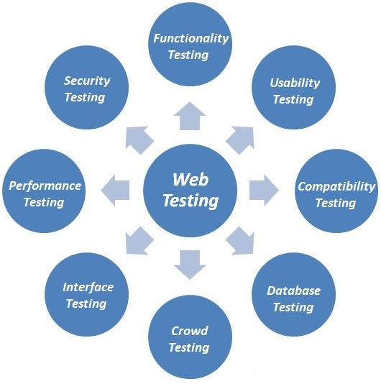
Методика тестирования веб-приложений
Notes:
1. Функциональное 2. удобства пользования 3. compatibility – совместимости 4. базы данных 5. crowd testing –полное тестирование на всех важных для бизнеса устройствах, платформах, версиях ОС и браузеров в реальных не лабораторных условиях. 6. интерфейса 7. производительности 8. безопасности

Slide 9
Методика тестирования веб-приложений
Подготовительная фаза тестирования сайта
Специалист–тестировщик на основании полученной документации, составляет тест-план (Test Plan).
Функциональное тестирование
Самая трудоемкая часть опробования ресурса. На этом этапе тестируются все функциональные требования программного продукта, работа ссылок, поиск нерабочих гиперссылок. Идет проверка подгрузки файлов на сервер, работы счётчиков на страницах портала, пользовательских форм (к примеру, контакты, обратная связь, подписка, добавление сообщений и т.д.). Проверяется, соответствует ли содержимое страниц сайта исходнику.

Slide 10
Методика тестирования веб-приложений
Тестирование верстки (HTML/CSS)
При испытании верстки проверяют в строгой последовательности: расположение элементов, соответствуют ли они своим макетам, оптимизацию графических изображений, валидность кода, оптимизацию под поисковые машины
Тестирование интерфейса (Interface Testing)
Основными являются:
веб-сервер и интерфейс сервера приложения;
сервер приложения и интерфейс базы данных;
Необходимо проверить, все действия между этими серверами работают правильно. Правильно ли обрабатываются ошибки. Если база данных или веб-сервер возвращает какое-либо сообщение об ошибке какого-либо запроса приложения, то сервер приложения должен фиксировать и показывать эти ошибки пользователю. В рамках этих тестов проверяется, что случается, если пользователь прерывает транзакции между серверами. Также проверяется, что случается, если между связь с веб-сервером прерывается.

Slide 11
Методика тестирования веб-приложений
Usability Testing
Степень удобства работы пользователя с программным продуктом, т.е. эргономичность. Usability тестирование основывается на привлечении в качестве тестировщиков пользователей, анализируются все результаты и мнения.
Проверка базы данных
Состояние данных очень важно для веб-приложения. Поэтому следует проверять базы данных на наличие ошибок во время редактирования, удаления, изменения, которые связаны с функционированием базы данных.
Необходимо проверить, все ли запросы к базам данных работают корректно.

Slide 12
Методика тестирования веб-приложений
Тестирование производительности - Performance Testing
Выделяют два вида проверки производительности, которые нужно провести для веб-приложения или сайта:
нагрузочное тестирование: в рамках этого теста проверяется, что происходит, когда большое количество пользователей запрашивают одну и ту же страницу. Выясняется, может ли сайт или приложение выдержать значительное количество однотипных запросов, большое количество входных данных и подсоединений к базе данных;
стресс-тест: в общем случае под этим подразумевают нагрузки, которые выходят за рамки определенных в требованиях. Зачастую целью стресс-теста является «положить» сайт, для того чтобы посмотреть как система реагирует на высокие нагрузки и как потом восстанавливается после сбоя. В ходе таких тестов нагружают поля ввода данных, включая регистрацию и логин в систему.

Slide 13
Методика тестирования веб-приложений
Тестирование безопасности – Security Testing
Осуществляется:
проверка внутренних ссылок: копипастим адрес страницы в браузер без логина на сайте. В этом случае внутренние страницы не должны открываться;
если вы залогинены, то попытайтесь изменить URL внутренней страницы вручную, сменив его в строке браузера. Как и в предыдущем случае, это не должно сработать;
вводите неправильные значения для полей логина и пароля и посмотрите на работу системы;
прямое скачивание файлов из веб-директорий не должно быть доступно, только если в интерфейсе сайта есть такие возможности;
проверьте работу капчи с помощью автоматических скриптов;
протестируйте как работает SSL для обеспечения безопасности;
все попытки взлома, сообщения об ошибках и тому подобных вещах должны логироваться и сохраняться в отдельном файле для последующего анализа.

Slide 14
Методика тестирования веб-приложений
Проверка совместимости – Compatibility Testing
Под тестированием совместимости проверяется как работает приложение или веб-сайт под разными операционными системами и браузерами.
Приложение должно быть протестировано на основных операционных системах, таких как Windows, Unix, MAC, Linux, iOS и т.д.
Совместимость с браузером одна из наиболее важных составляющих веб-тестирования. Различные браузеры имеют различные конфигурации и установки, с которыми страница в сети должны быть совместима. Сайт должен быть кроссбраузерным.
Поскольку в последние годы рынок мобильных устройств переживает бум тестирование на приложения или сайта на мобильных браузерах является обязательным.

Slide 15
Web-приложение
Web-приложение - это клиент-серверное приложение, в котором клиентом выступает браузер, а сервером web-сервер, что уже является по сути двумя разнопольными программами, которые необходимо тестировать как отдельно, так и в связке.
Кроме веб-сервера, приложение может использовать базы данных, другие приложения и удаленные веб-сервисы.

Slide 16
Состав web-приложения
Чаще всего их структура подразумевает наличие трех элементов:
Клиентская часть, отображается в браузере. Взаимодействие с веб-приложением осуществляется через браузер во время перехода по гиперссылкам.
Серверная часть. Скрипт или приложение, которое обрабатывает запросы браузера. Чаще всего она создается на языке PHP. Каждый переход пользователя в браузере отправляет к серверу специальный запрос. Он обрабатывает его посредством вызова PHP-скрипта, формирующего веб-страницу, а затем отправляет клиенту по сети.
База данных. Специальное программное обеспечение, которое находится на сервере и служит для хранения и выдачи данных.

Slide 17
Структура web-приложения
Клиентская часть представляет собой набор статических и/или динамических веб-страниц.
Статическая веб-страница — это страница, которая всегда отображается перед пользователем в неизменном виде. Веб-сервер отправляет страницу по запросу веб-браузера без каких-либо изменений.
В противоположность этому, сервер вносит изменения в динамическую веб-страницу перед отправкой ее браузеру. По причине того, что страница меняется, она называется динамической.

Slide 18
Статические страницы
Статический веб-сайт содержит набор соответствующих HTML-страниц и файлов, размещенных на компьютере, на котором установлен веб-сервер.
Веб-сервер — это программное обеспечение, которое предоставляет веб-страницы в ответ на запросы веб-браузеров. Обычно запрос страницы создается при щелчке ссылки на веб-странице, выборе закладки в браузере либо вводе URL-адреса в адресной строке браузера.
Окончательное содержимое статической веб-страницы определяется разработчиком и остается неизменным в процессе запроса страницы.

Slide 19
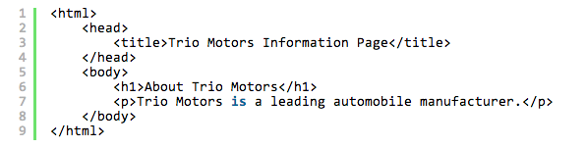
Статические страницы
Весь HTML-код создается разработчиком до того момента, когда страница будет размещена на сервере.
Поскольку HTML-код не меняется после размещения страницы на сервере, данная страница называется статической.

Slide 20
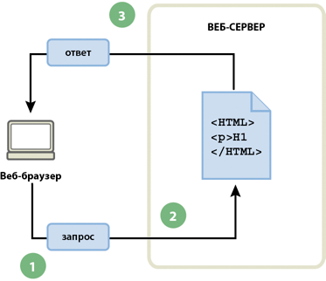
Статические страницы
Когда веб-сервер получает запрос (1) на выдачу статической страницы, то, после анализа запроса (2), сервер находит нужную страницу и отправляет ее браузеру (3).

Slide 21
Динамические страницы
Когда веб-сервер получает запрос на выдачу статической веб-страницы, он отправляет страницу непосредственно браузеру.
Однако, когда запрашивается динамическая страница, действия веб-сервера не столь однозначны.
Сервер передает страницу специальной программе, которая и формирует окончательную страницу. Такая программа называется сервером приложений.
Сервер приложений выполняет чтение кода, находящегося на странице, формирует окончательную страницу в соответствии с прочитанным кодом, а затем удаляет его из страницы.
В результате всех этих операций получается статическая страница, которая передается веб-серверу, который в свою очередь отправляет ее клиентскому браузеру.
Все страницы, которые получает браузер, содержат только HTML-код.

Slide 22
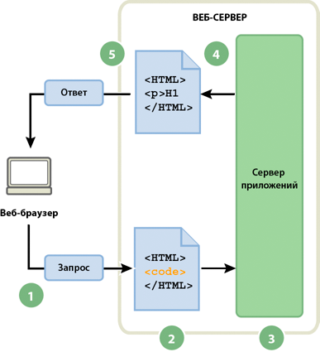
Динамические страницы
Веб-браузер запрашивает динамическую страницу
Веб-сервер находит страницу и передает ее серверу приложений
Сервер приложений просматривает страницу на наличие инструкций и выполняет ее создание
Сервер приложений возвращает подготовленную страницу на веб-сервер
Веб-сервер отправляет подготовленную страницу запросившему ее браузеру

Slide 23
Для работы Web-приложения…
Браузер (browser) или иной клиент;
Web -сервер (web-server) или его аналог;
Сервер приложений (application server) или его аналог;
Сервер баз данных (СУБД) (DBMS);
Канал передачи данных (link).

Slide 24

Особенности современных Web приложений
Сложные Java Scripts (JQuery, etc)
Большое количество кода
Многочисленные AJAX запросы
Сложная структура DOM
Необходимость поддержки нескольких браузеров
Notes:
1) Сложные Java скрипты – скрипты, которые завязаны друг на друге, содержат компрессию, обфускацию и т.д.
Обфускация - приведение исходного текста или исполняемого кода программы к виду, сохраняющему ее функциональность, но затрудняющему анализ, понимание алгоритмов работы и модификацию при декомпиляции. Это приводит к уменьшению размеров файлов.
2) Большое количество кода – скрипты, HTML разметка
3) Многочисленные AJAX - технология, которая позволяет после загрузки страницы путем использования Java скриптов организовывать дополнительные запросы к серверу без перезагрузки (!) страницы. Чаще всего, такие скрипты добавляют или заменяют часть текущей страницы.
4) Сложная структура модели DOM
5) К сожалению, в современном мире степень поддержки браузерами стандартов w3c сильно разнятся. Поэтому возникает необходимость поддержки нескольких браузеров.

Slide 25
Браузер
Браузер - классический случай клиента, выполняющего минимальное количество функций (как правило, отправку запросов, отображение ответа и самый минимум обработки данных).
Клиентская часть реализует пользовательский интерфейс, формирует запросы к серверу и обрабатывает ответы от него.
Браузер строит пользовательский интерфейс на основе полученных от движка приложения данных, включающих HTML (HyperText Markup Language) - язык разметки гипертекста; CSS (Cascading Style Sheets) - формальный язык описания внешнего вида документа, написанного с использованием языка разметки; JavaScript - клиентский скриптовый язык программирования, картинки, flash-игры и т.д.

Slide 26
Классы браузеров
Mozilla Firefox (открытый движок Gecko)
Internet Explorer (проприетарный движок Trident)
Семейство WebKit (Safari, Chrome и прочие, включая мобильные)
Opera (проприетарный движок Presto)
Notes:
1) Firefox и производные (движок Gecko) – прародитель Netscape Navigator
2) IE – прародитель программы Mosaic
3) WebKit (представители Safari, Chrome и прочие, включая некоторые мобильные) – прародитель KHTML
4) Семейство браузеров Opera
W3C (World Wide Web Consortium) разрабатывает для Интернета единые принципы и стандарты (называемые «рекомендациями», англ. W3C Recommendations), которые затем внедряются производителями программ и оборудования. Таким образом достигается совместимость между программными продуктами и аппаратурой различных компаний, что делает Всемирную сеть более совершенной, универсальной и удобной. (википедия)
1) Internet Explorer критикуют за недостаточную поддержку веб-стандартов, устанавливаемых W3C. Это означает, что браузер отображает не то, что должен отобразить согласно стандарту W3C и поэтому может создавать проблемы веб-мастерам. В частности, в браузере сравнительно поздно появилась встроенная поддержка SVG, он имеет недостатки в обработке CSS (википедия)
SVG (Scalable Vector Graphics — масштабируемая векторная графика) — язык разметки масштабируемой векторной графики
2) При разработке Firefox особое внимание уделялось поддержке стандартов W3C. (википедия)
3) WibKit на данный момент осуществляет наиболее полную поддержку HTML в соответствии с рекомендациями W3C. (википедия)
4) Браузер Opera не только часто не соответствует стандартам, но и иногда не оправдывает заявленную поддержку тех или иных стандартов.
Например, Opera обещала поддерживать W3C DOM I, но, по признанию разработчиков, у нее еще "не дошли руки", а поддерживать Netscape DOM или Microsoft DOM она (компания) не собирается) (http://www.myopera.net/descraibe.htm)

Slide 27
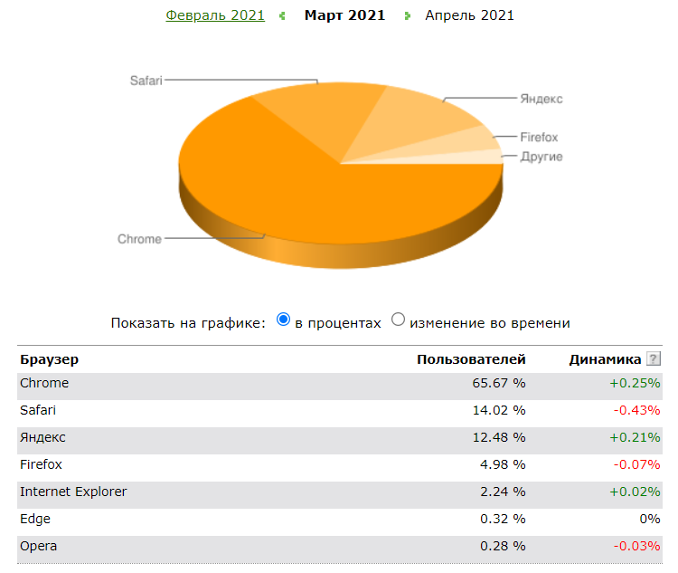
Распределение браузеров в сети (2021год)

Slide 28
Рейтинг браузеров (2021) https://tech.onliner.by/2021/04/06/brauzer
Статистика вещь сложная, и не всегда верится, что в ней сплошная правда. По данным StatCounter, первое место по популярности среди браузеров занимает Chrome. С этим можно согласиться: Google действительно присутствует везде. А вот второе место — у браузера Safari, если рассматривать все платформы, с которых пользователи выходят в интернет.
Третье и четвертое заняли Firefox и Microsoft Edge, что также добавляет драмы отчету. Эти браузеры занимают 3,68% и 3,45% рынка соответственно. У Opera — 2,13%, остальные программы «танцуют» вокруг доли в 1%.
В Беларуси, кстати, ситуация немного иная.
Лидерство остается за Chrome с 67,96% по итогам марта, а вот второе место у Opera с 8,68% доли. Третье и четвертое места делят Safari и Yandex Browser с примерно 7% у каждого, у Firefox 4,7%.

Slide 29
Как тестировать web-приложения
Использовать встроенные средства браузеров
Использовать дополнительные модули (plug-ins)
Использовать сторонние программы

Slide 30
Основные цели использования инструментов
Найти причину задержки загрузки сайта
Найти причину медленной работы сайта
Найти причину различий в дизайне сайта под разными браузерами
Установить причину ошибок работы сайта
Установить суммарный объем загружаемых данных сайта
Notes:
1) Найти причину задержки в загрузке сайта. Изучить, на чьей стороне проблема – на серверной или клиентской (на стороне клиента и сервера: средства статистики запросов, на стороне клиента: средства профилирования).
2) Найти причину медленной работы сайта. Задержки могут быть связаны с:
- задержками ответа сервера (средства статистики запросов);
- cложностью модели DOM (DOM Viewer, средства профилирования и аудита);
- сложностью java scripts (отладчик, средства профилирования, косвенно – средства сводки ресурсов (размер java scripts));
- излишними AJAX запросами (отладчик, средства сводки ресурсов);
- излишними элементами стилей (средства аудита);
- неиспользуемым java script кодом (средства аудита);
- неиспользуемыми секциями HTML (средства аудита).
3) Найти ответ на вопрос, почему сайт выглядит по-разному под разными браузерами. Для этого используются средства валидатора и аудита (частично - DOM Viewer, средства аудита; средства валидации).
4) Найти причину того, что web приложение работает с ошибками (отображает ошибки при загрузке, выполнении скриптов и т.д.). Для этого используются средства консоли и отладчика (отладчик и консоль ошибок).
5) Определить суммарный объем всех данных загружаемой страницы и распределение ресурсов внутри страницы (средства статистики запросов и аудита).

Slide 31
Основные средства
Контроль ошибок - работа с отладчиком
Контроль ресурсов
Профилирование
Аудит страниц
Валидация HTML
Notes:
1) Отладчик – компонент браузера, который является дополнительной или встроенной программой браузера. В нем отображается исходный код java скрипта и контролируется его выполнение.
Отладчик:
- позволяет контролировать и анализировать критические ошибки java скрипта;
- точно указывает место ошибки;
- может выполнять java скрипт по шагам;
- контролирует содержимое переменных
2) Контроль ресурсов – включает в себя:
- проверку того, что браузер загрузил все ресурсы успешно;
- контроль общего размера загруженных ресурсов;
- контроль времени, необходимого для загрузки этих ресурсов и порядка загрузки ресурсов
3) Профилирование – процесс сбора данных из работающей программы с целью выяснения чаще всего используемых событий и для выявления тех событий, которые длятся максимального долго. Задержки в работе современных web приложений могут возникать из-за скриптов и из-за сложной модели DOM.
4) Аудит страниц – включает в себя запуск процесса аудита для выяснения размера куков, размеров изображений, порядка стилей и скриптов, неиспользуемых правил CSS и т.д. с целью оптимизации страницы.
5) Валидация HTML - проверка HTML кода страницы на соответствие мировым стандартам. Это нужно для того, чтобы HTML код страницы корректно отображался в разных браузерах.

Slide 32
Отладка Web-приложений
Инструменты отладки позволяют инспектировать всё что только можно на странице.
С их помощью можно:
просматривать элементы соответствующие определённому HTML коду (например, какой-нибудь заголовок)
получить общий CSS используемый на странице и какой CSS применяется к элементу
модифицировать CSS в реальном времени и визуально увидеть ваши изменения в браузере
увидеть HTTP запросы производимые браузером
запускать JavaScript код в середине содержимого страницы
определять узкие места в производительности и производить её измерение
изменять ресурсы оффлайн, чтобы понять какие данные, что запрашивает страница, хранятся локально

Slide 33
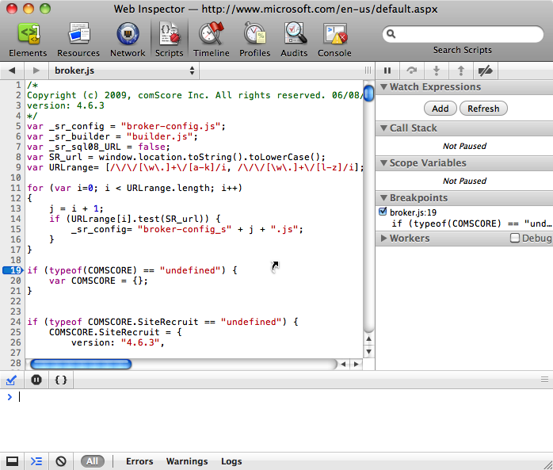
Консоль ошибок и отладчик
Точка останова
Стек и переменные
Консоль ошибок
Notes:
Консоль ошибок является основным инструментом для поверхностной проверки web приложения на наличие критических ошибок. Современные браузеры также позволяют выполнять в консоли java scripts. Сообщения об ошибках могут быть отфильтрованы по классам:
! Клик – подсвечивается элемент
критические ошибки (errors), предупреждения (warnings) и информационные сообщения (information). При тестировании QA инженер должен их различать.
Отладчик непосредственно не является инструментом QA инженера, однако, ему необходимо им пользоваться в минимальном объеме для исследования ошибок. Основными инструментами отладчика для QA инженера являются:
! Клик – подсвечивается элемент
- глобальный переключатель switch on/switch off отладки (на слайде – элемент );
! Клик – подсвечивается элемент
- разнообразные модификаторы останова программы при наличии в ней ошибки (на слайде – элемент ).
В последнее время необходимость приобрела функция “pretty print” (на слайде – элемент ).
! Клик – подсвечивается элемент
Это связано с тем, что java script при компрессии сжимается в одну строку без пробелов и форматирования. Отлаживать такие строки и находить ошибки практически невозможно. Поэтому, предлагается использовать функцию “pretty print”, которая автоматически расставляет пробелы и форматирует текст, что облегчает возможность анализа кода для QA инженеров.
При запросе разработчика потенциально ему может потребоваться содержимое стэков и переменных. Такая возможность есть в отладчике программы. Большинство отладчиков показывает эти данные на передней панели.
Стэк вызовов – цепочка вызванных функций. Например:
Функция A вызывает функцию B, функция B вызывает функцию C. Тогда стэк вызовов: ABC
Точка останова – строка, которая задается пользователем. В этой строке останавливается программа для дальнейшего её анализа. Обычно строки останова передаются разаботчиками.

Slide 34
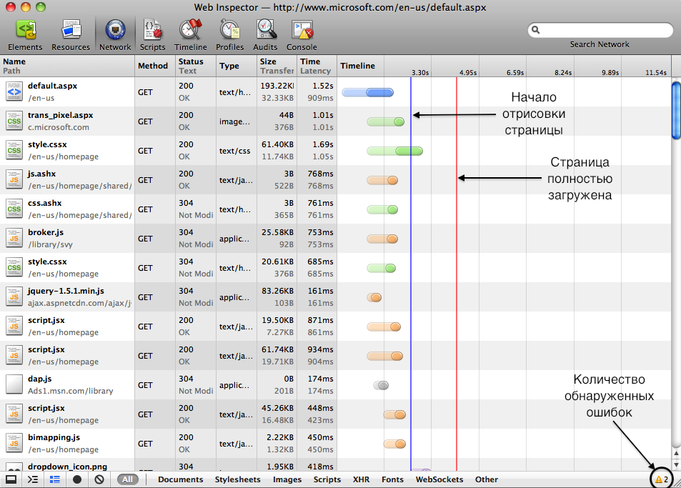
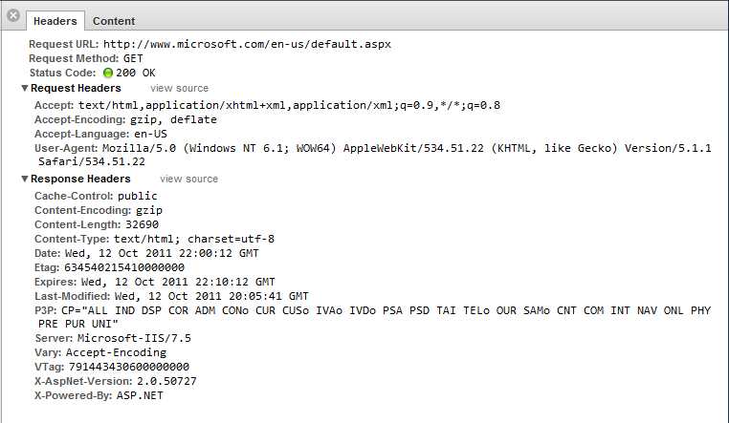
Статистика запросов
Общее время запроса
Время ожидания ответа
Время ответа
Notes:
Почти все современные браузеры позволяют показывать статистику запроса http страницы. В статистику входят полный цикл запроса страницы от основной страницы до последнего ресурса.
Средство визуализации web inspector позволяет отображать оценки производительности сайтов:
! Клик – подсвечивается элемент
- размер переданных данных (на слайде – колонка Size);
! Клик – подсвечивается элемент
- задержку web сервера между посылкой запроса и полученным ответом (на слайде – колонка Time/Latency)
На слайде изображается, так называемая, временная шкала с отметками. При помощи шкалы можно быстро оценить время изначального отображения сайта (синяя вертикальная черта), и момент, когда сайт был полностью загружен (красная вертикальная черта).
В нижней части окна расположены управляющие элементы (Documents, StyleSheets и т.д.),
! Клик – подсвечивается элемент
которые позволяют отсортировать загруженные ресурсы по их типу (документы, CSS и т.д.). Рядом с каждым ресурсом, который кодируется цветом, приведена диаграмма загрузки и задержки, которая показывает:
! Клик – появляется укрупненная диаграмма загрузки
- в какой момент временной отметки запрос начался;
- когда был получен ответ на запрос;
- сколько этот запрос занял времени.
При двойном щелчке на имя ресурса (на слайде – колонка Name Path) открывается окно,
! Клик – открывается информация о запросе
в котором отображается информация о запросе (заголовок запроса и заголовок ответа).

Slide 35
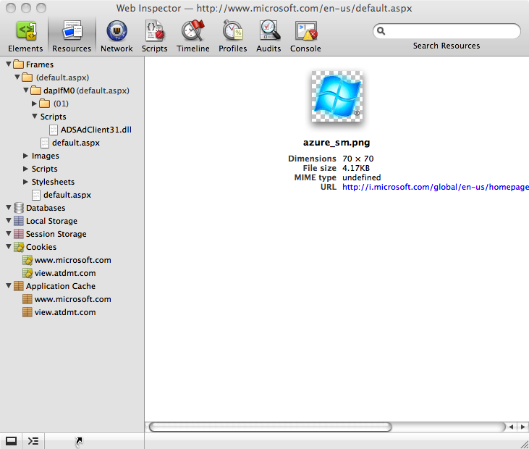
Сводка ресурсов
Ресурсы страниц
Локальные ресурсы
Базы данных
Notes:
Страница сводки ресурса позволяет быстро оценить, какие ресурсы приложение оставило на локальной машине пользователя. Это нужно для того, чтобы помочь инженерам по безопасности оценить, какие параметры сессии, cookies, БД и пр. были задействованы при работе приложения. Кроме того, QA инженер может специализированно менять их с целью выявления ошибок в приложении.

Slide 36
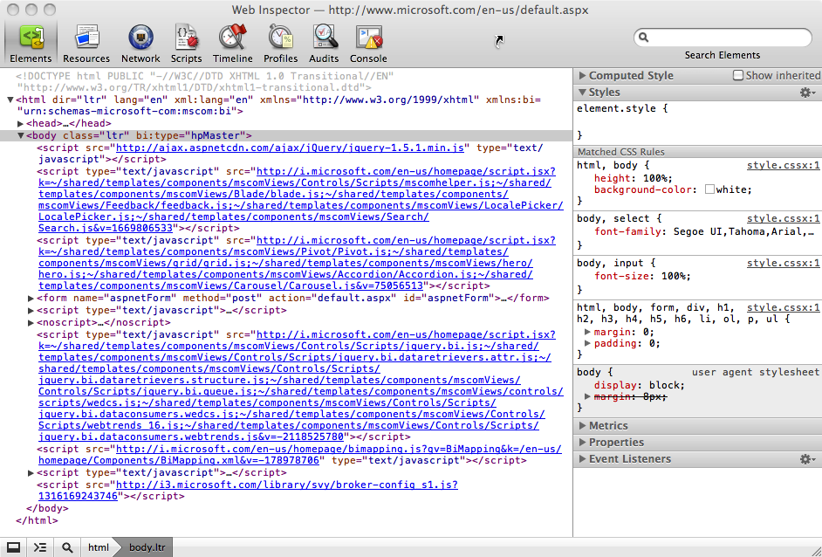
DOM viewer
DOM элементы, редактор CSS
Notes:
Современные средства мониторинга DOM-модели позволяют просматривать DOM-модель в виде списка/дерева (на слайде – левая часть окна), смотреть значения, стили и атрибуты любого тэга (на слайде – правая часть окна). Также достаточно популярен элемент «лупа» (на слайде – элемент ),
! Клик – подсвечивается элемент
который нужен для того, чтобы в сложных структурах сайта определить измеряемые параметры. Элемент также нужен для навигации по странице сайта.
«Лупа» работает следующим образом: выбираем этот элемент, ходим по сайту, в окне DOM Viewer отображаются элементы DOM модели, соответствующие элементам сайта. При этом, элементы в DOM модели подсвечиваются.
Средства web inspector, firebug, opera и т.д. позволяют не только просматривать DOM модель, но и интерактивно её редактировать.

Slide 37
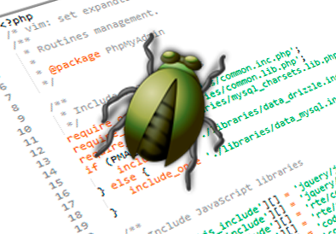
Пример

Slide 38
Начальные данные
Дано: разработано web приложение.
Полученные жалобы от заказчика:
На титульной странице сбита разметка
Вход в систему занимает длительное время
Страница “Заказы” не реагирует ни на какие кнопки
Страница “Контроль” никогда не завершает загрузку
Страница “Отчет” отображается крайне медленно
Текст на странице “Документы” слишком большого размера
Клиент просит проверить, не хранятся ли какие-либо приватные данные в открытом виде

Slide 39
Задача
Инженер по качеству должен провести начальный анализ проблем и передать результаты программистам web приложения

Slide 40
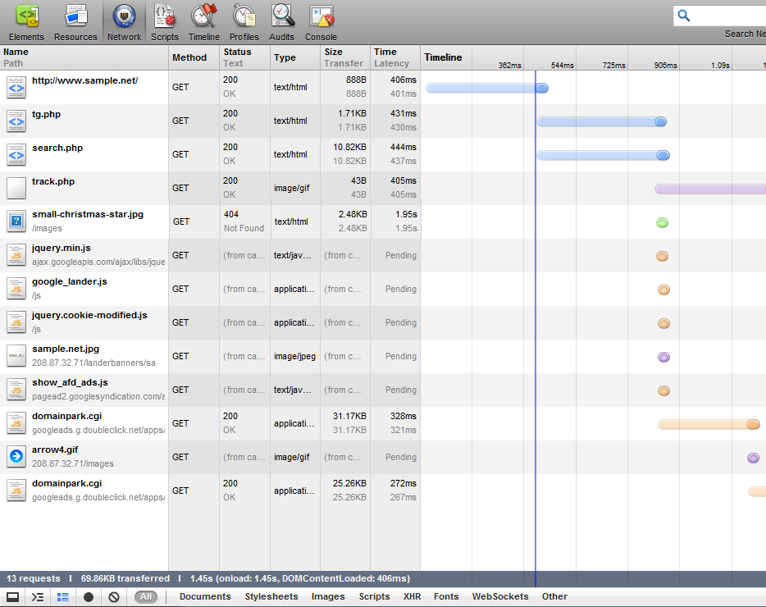
Сбита разметка страницы
При анализе ресурсов, выяснилось, что изображение, необходимое для разметки страницы, не найдено.

Slide 41
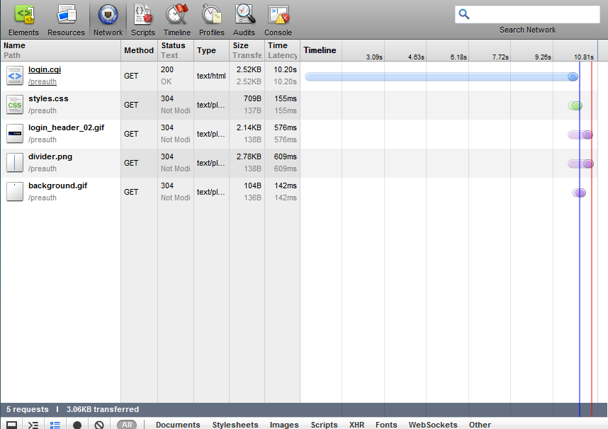
Долгая обработка запросов
При анализе ресурсов, выяснилось, что время ответа сервера составляет 10 секунд. Проблема - на серверной стороне.

Slide 42
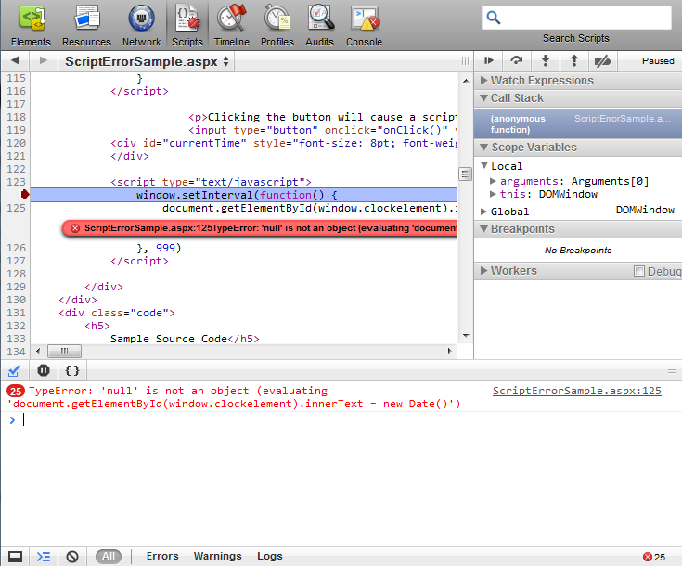
Нажатия на кнопки не работают
При запуске отладчика, в консоли были обнаружены фатальные ошибки.

Slide 43
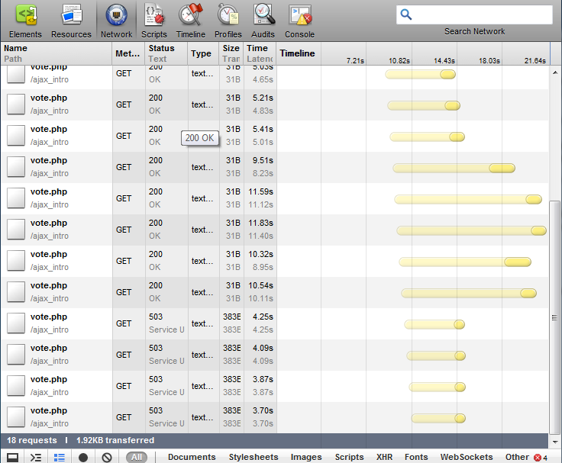
Страница не завершает загрузку
Обнаружены постоянные длительные XHR запросы, которые в определенный момент времени приводят к ошибке на сервере.

Slide 44
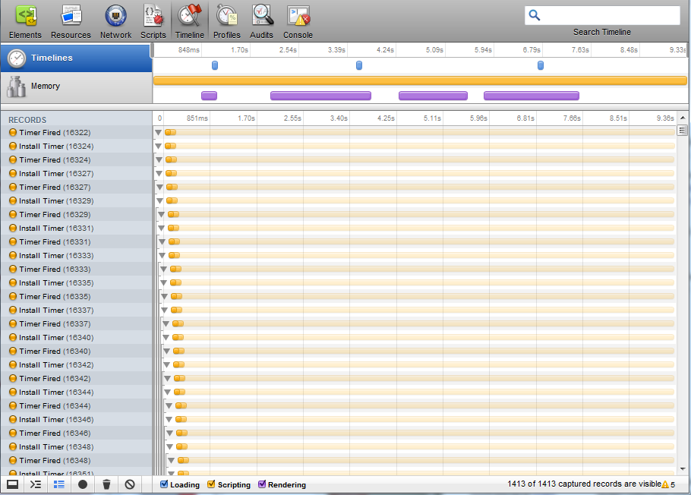

Медленное отображение
Интерпретатор JavaScript постоянно работал. Отрисовка также занимала чрезмерное время. Требуется доп. исследование DOM модели
Выявлено, что потребление памяти на страницу около 20Mb. Необходимо сравнить эту цифру с другими страницами.

Slide 45
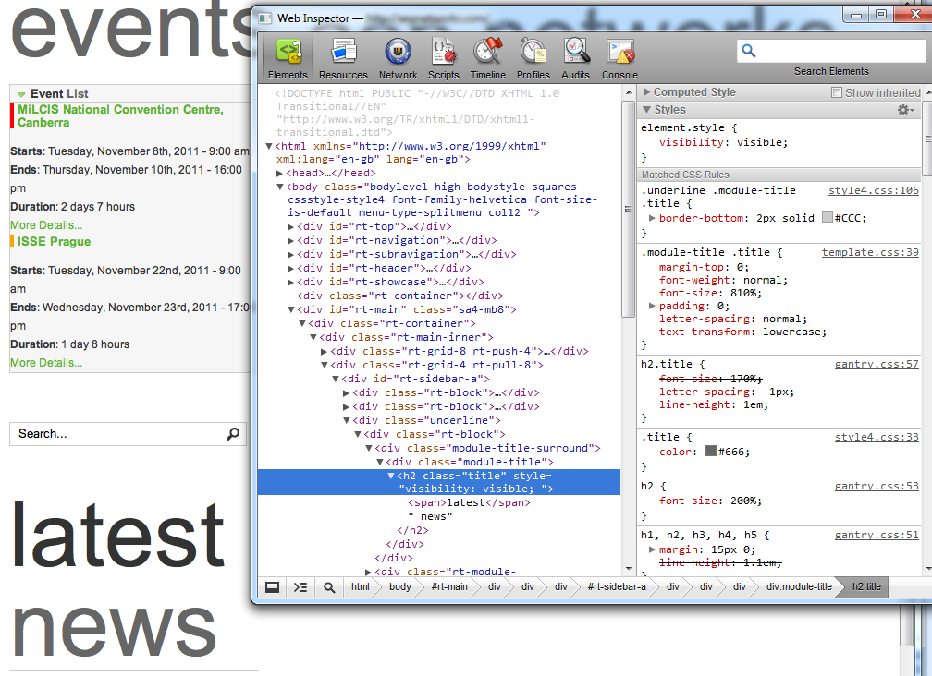
Неверный стиль элементов
При помощи инструмента «лупа» был найден файл CSS элемента. Размер шрифта явно больше чем ожидаемого.

Slide 46
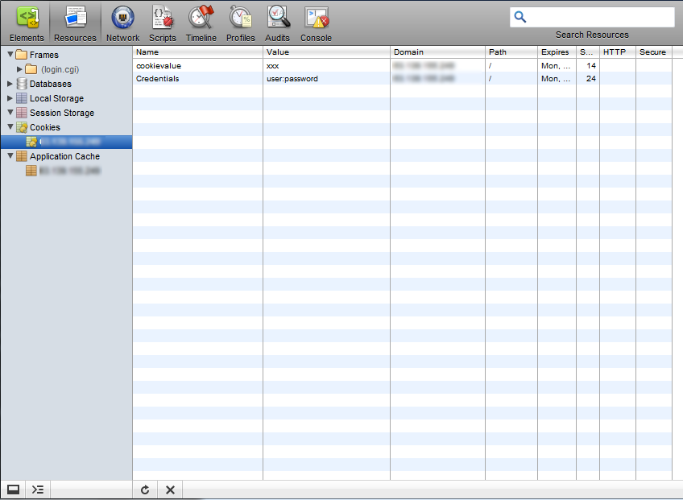
Локальные данные
В Cookie Credentials записана пара «пользователь- пароль». Это небезопасно.

Slide 47
Контрольные вопросы:
Что представляет собой web-ориентированное приложение?
Какие виды тестирования используются при тестировании Web-приложений?
Статические и динамические Web-страницы.
Какую работу можно выполнять в режиме отладки Web-приложения.

